Slide 1


Slide 2
Python
11 декабря 2021

Slide 3
План пары
Функции
Вспоминаем что изучили
Изучаем новые возможности функций
Рекурсия

Slide 4
Вспомним базовый синтаксис
def add(x, y):
return x + y

Slide 5
Переменные внутри функции
В Python, переменные, на которые только ссылаются внутри функции, считаются глобальными. Если переменной присваивается новое значение где-либо в теле функции, считается, что она локальная, и, если вам нужно, то нужно явно указывать её глобальной.

Slide 6
name = 'Вася'
def foo():
name = 'Петр'
print(name)
foo()
print(name)
Петр
Вася

Slide 7
Значения по умолчанию
Мы можем указать значение по умолчанию для параметров, которые передаем в функцию.
def compute_surface(radius, pi=3.14159):
return pi * radius * radius
В таком случае нам не нужно передавать значение pi в функцию; мы можем это сделать, если хотим посчитать значение для другого pi, но это не обязательно
compute_surface(7)
compute_surface(7, 3.14)
Параметры по умолчанию всегда должны находиться справа, так делать нельзя
def compute_surface(radius=1, pi):
return pi * radius * radius

Slide 8
Args и kwargs
Если мы не знаем сколько мы хотим передать параметров в функцию, мы можем воспользоваться *args и в ответ получим лист параметров
def func(*args):
return args
>>> func(1, 2, 3, 'abc')
(1, 2, 3, 'abc')
>>> func()
()
Также работает **kwargs, но получим словарь
def func(**kwargs):
return kwargs
>>> func(a=1, b=2, c=3)
{'a': 1, 'c': 3, 'b': 2}
>>> func()
{}

Slide 9
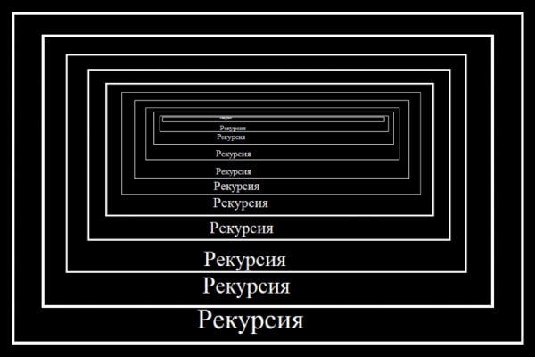

Slide 10
Рекурсия
Вызов функции самой в себе. Может быть полезным, когда алгоритм подразумевает подсчет части самим собой (самый популярный пример - факториал)
def factorial(n):
if n == 0:
return 1
else:
return n * factorial(n - 1)

